Slide 1
Цель работы:
Ознакомиться с популярными аддитивными технологиями 3D-печати сложных металлических изделий;
Изучить причины появления деформаций и остаточного напряжения. Ознакомиться со способами их минимизирования
Ознакомиться с существующим программным обеспечением для прогнозирования деформаций и остаточного напряжения.
Провести прогнозирование остаточного напряжения и деформаций изделия в программном обеспечение по заданной 3D-модели.

Slide 2
Аддитивные технологии
Аддитивные технологии (от английского Additive Fabrication) – обобщенное название технологий, предполагающих изготовление изделия по данным цифровой модели методом послойного добавления материала
Область применения аддитивных технологий:
строительство;
сельскохозяйственная промышленность;
машиностроение;
судостроение;
космонавтика;
медицина и фармакология.

Slide 3
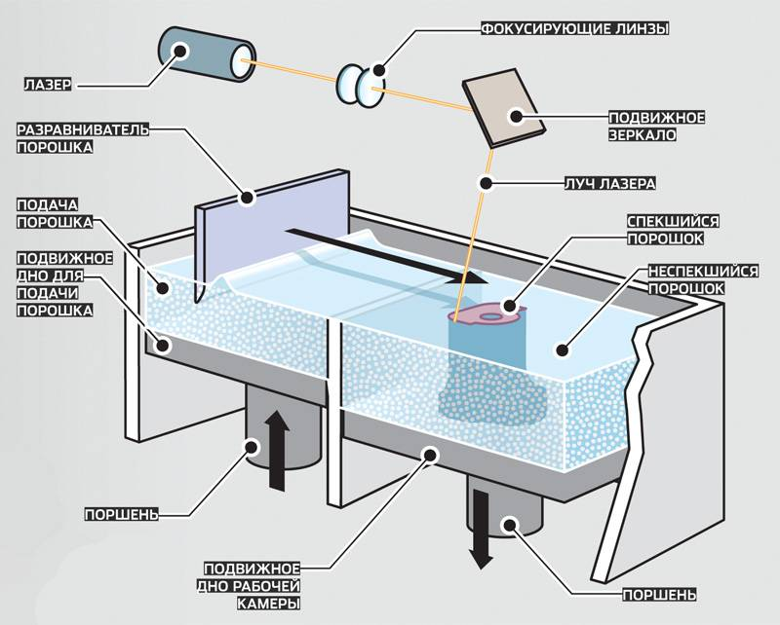
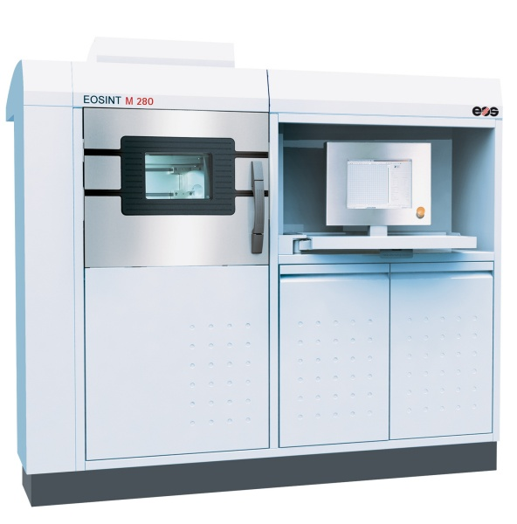
SLM или Selective laser melting
Это технология производства сложных изделий посредством лазерного плавления металлического порошка по математическим CAD-моделям
камера SLM-машины заполнена инертным газом (аргоном или азотом).

Slide 4
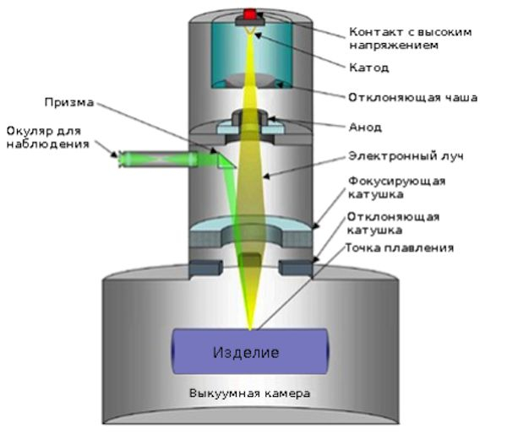
EBM или Electron Beam Melting
Электронно-лучевая плавка.
Главное отличие от SLM заключается в использовании электронных излучателей (т.н. электронных пушек). В основе технологии лежит использование электронных пучков высокой мощности для сплавки металлического порошка в вакуумной камере.

Slide 5
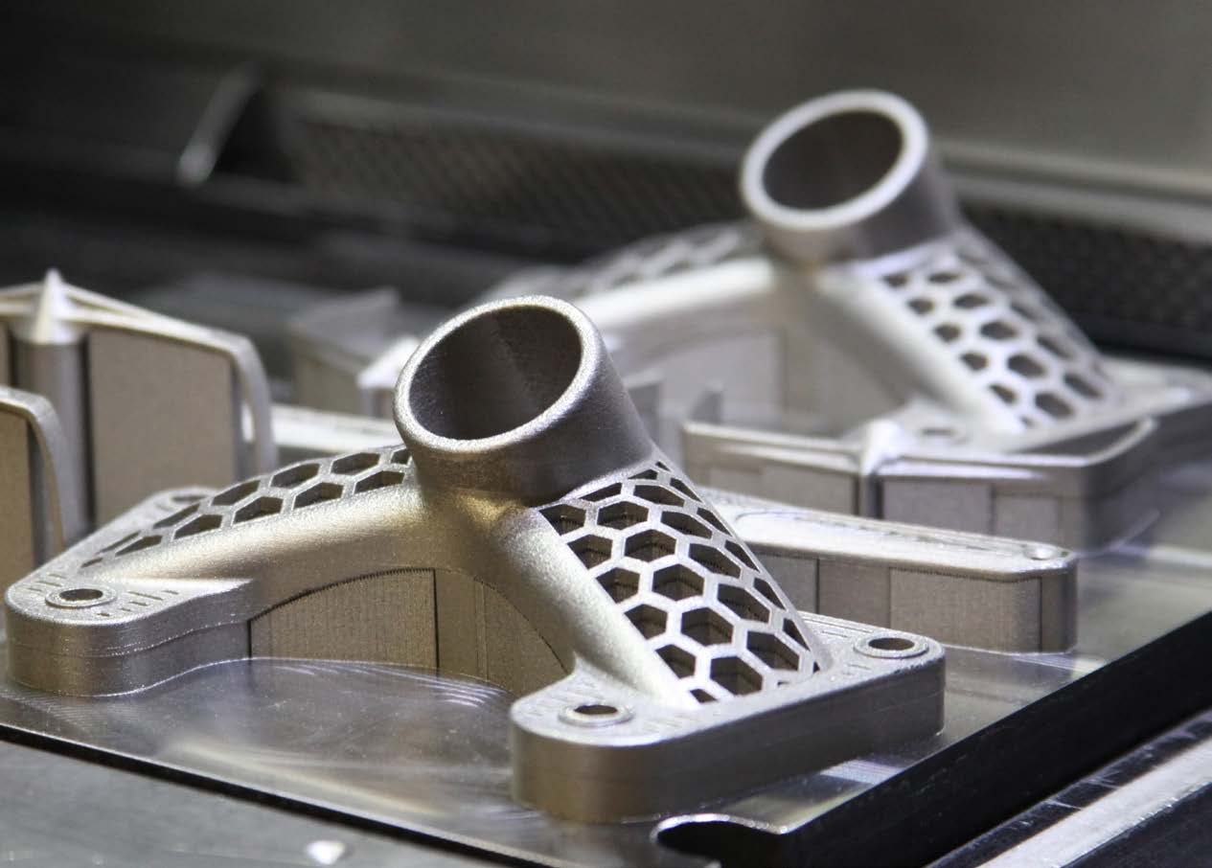
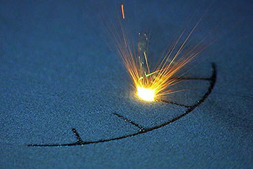
DMLS или direct metal laser sintering
В технологие DMLS частицы порошка нагреваются меньше и спекаются между собой, не переходя в жидкую фазу, а в SLM лазер расплавляет металлический порошок.
Печатать можно практически из любого металла и сплава, находящихся в форме порошка. Титан, сталь, нержавейка - все это может использоваться для производства детали.

Slide 6
Остаточное напряжение
Остаточное напряжение появляется в изделие в процессе термообработки, при переходе из жидкого агрегатного состояния в твёрдое, при механической воздействие или обработке.
Остаточное напряжение приводит к уменьшению прочности и максимально допустимой нагрузки, на которую будет рассчитано изделие.

Slide 7
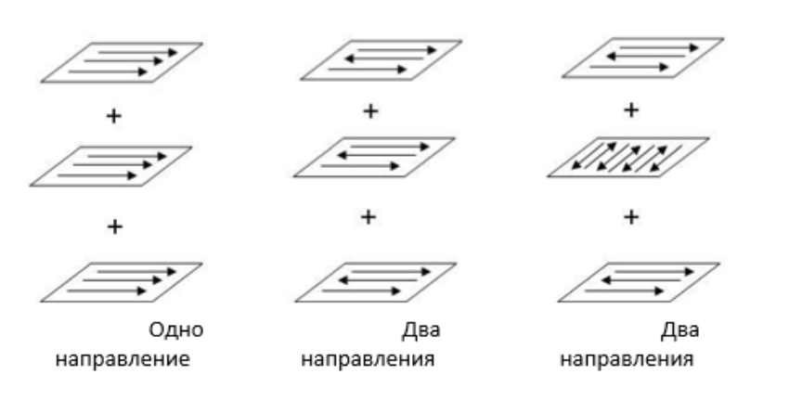
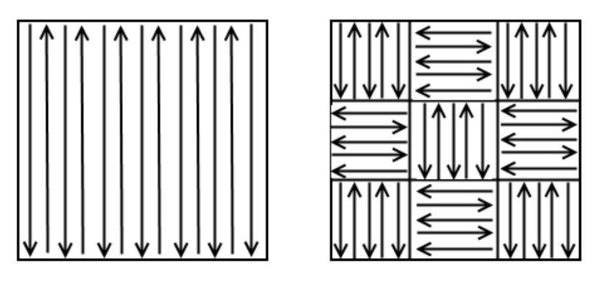
Способы устранение
Термическая обработка
Изостатическое газовое прессование
Использование комбинированных схем направлений движения лазера
Подбор температурных режимов плавления/спекания
Использование дополнительных опор и поддержек

Slide 8
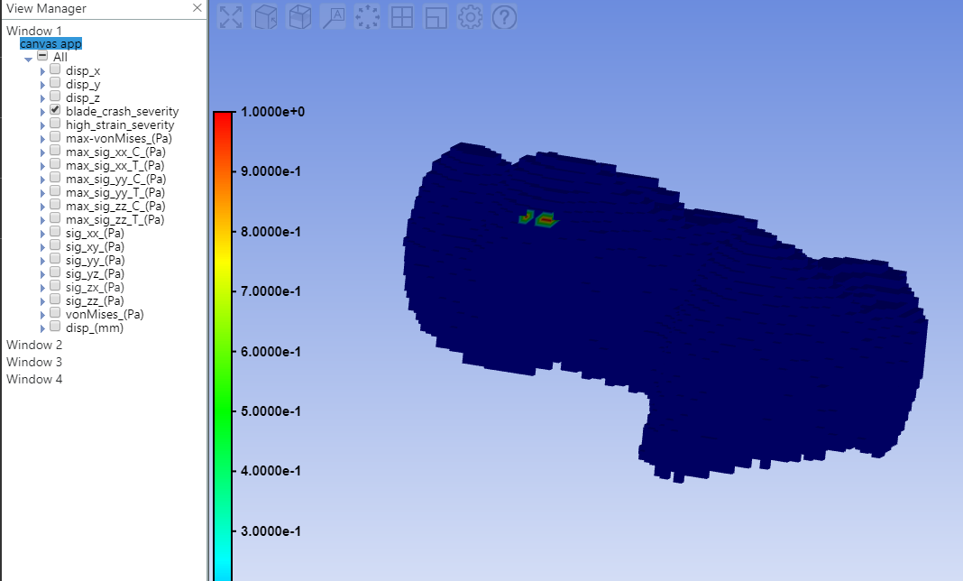
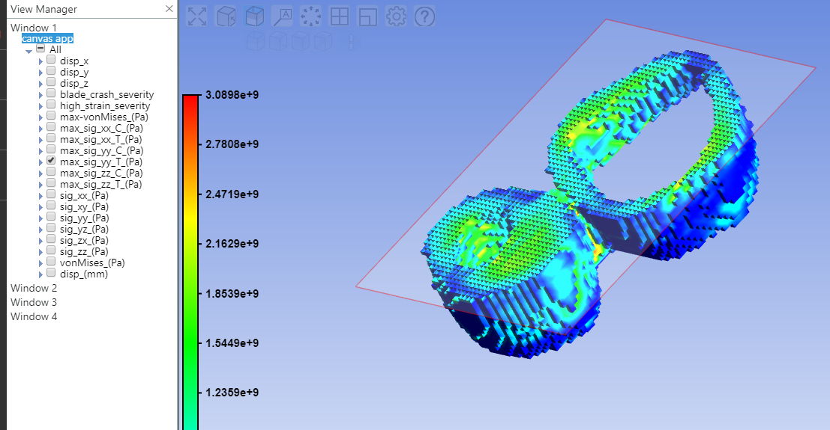
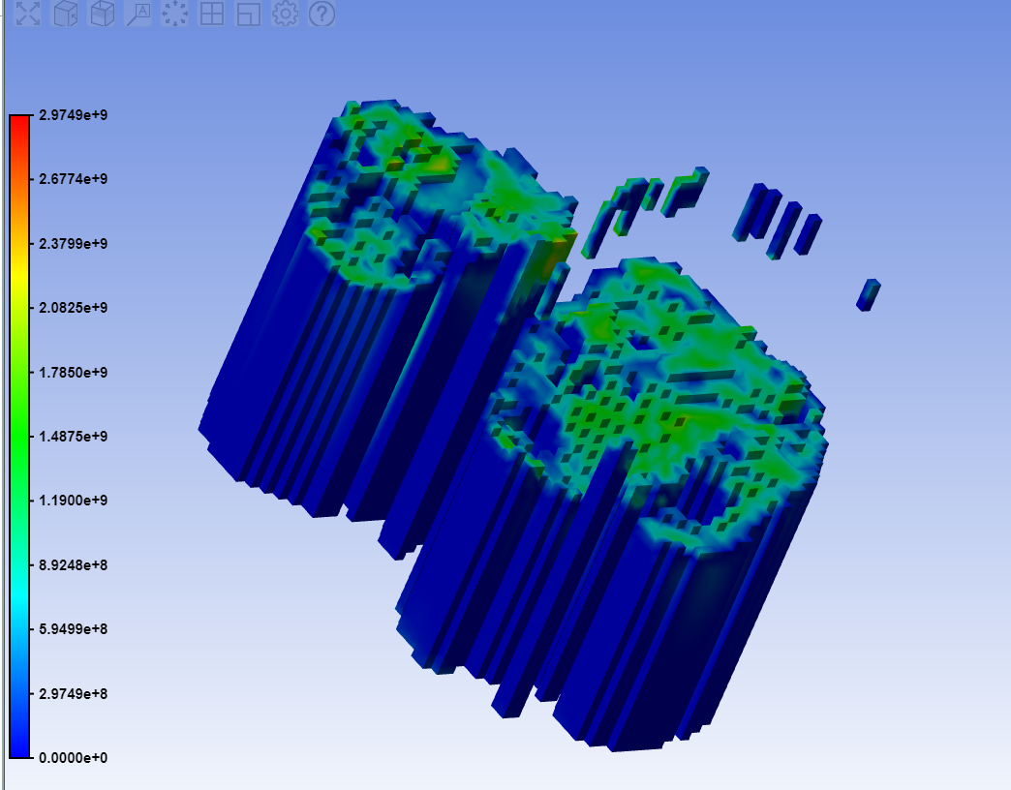
Прогнозирование остаточного напряжения
ANSYS Additive инструмент моделирования точной формы детали, получаемых в процессе 3D-печати

Slide 9
Заключение
Изучены технологии аддитивного производства сложных металлических конструкций
Изучены способы устранения остаточных напряжений и усадочных деформаций
Произведено прогнозирование остаточных напряжений вызванного неравномерными циклическими температурными воздействиями и способы их устранения в ANSYS Additive.

